Slide 1


Python程序设计进阶
自强不息，厚德载物
谌卫军
计算机系

Slide 2
9
网络编程

Slide 3
CATALOG
目录
01
02
03
网络基础知识
基于TCP的Socket编程
基于应用层的编程

Slide 4
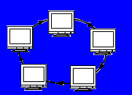

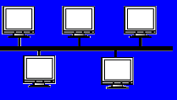


互联网
互联网（internet）
  互联网是指互联的网络集合。因特网（Internet）是目前世界上最大的一个互联网实体。它的成功在于集成和利用多种网络技术，从而实现了多种物理网络的连接，包括广域网、局域网、有线网、无线网、地面网、卫星网等。
Router
以太网
全世界的计算机联合起来，
Internet一定要实现
令牌环网

Slide 5
因特网流量
North American Internet traffic
  10% YouTube HTTP
  36% other HTTP
  37% P2P
  17% newsgroups, streaming, gaming, VoIP
  In other words, mostly a waste of bits.

Slide 6
一个老段子
据小道消息称，美国窃取了百亿计中国人短信内容。美国总统大喜，命FBI加紧分析，寻找有价值的信息。
经FBI分析，这些短信中35%是节日祝福语，25%是商业广告，30%是办假证、贷款、复制手机卡监听小三等垃圾信息。
总统有一些失望，问：“那剩余的10%一定很有价值吧？”
情报局长：“报告总统，剩下的都是些荤段子……”

Slide 7
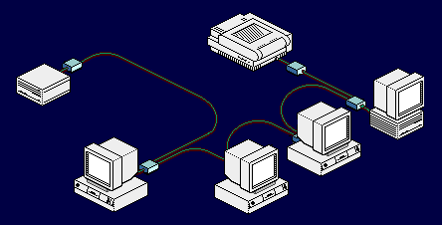
1、计算机网络
计算机网络的定义
  用通信设备和线路将地理位置不同的一组计算机连接起来，并使用共同的协议来交流信息。
打印机
通信设备
传输介质
客服机
客服机
邮件服务器
WWW服务器

Slide 8

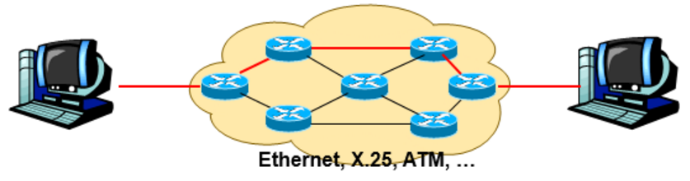
如何实现？
图片文件很大，如何分割？
地址定位？
路径选择？
半路丢了数据怎么办？
如何在一根电线上传数据？

Slide 9
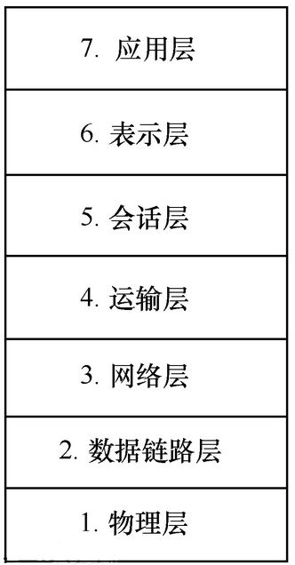
网络模型
开放系统互连（Open Systems Interconnection, OSI）模型
  7层，每层一功能
  上下层之间是服务与被服务关系
  同层实体间通信需遵守系列协议

Slide 10
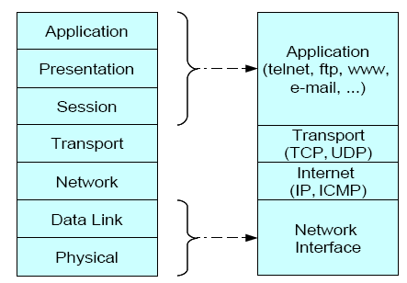
TCP/IP
OSI参考模型
TCP/IP体系结构
应用层
表示层
会话层
传输层
网络层
数据链路层
物理层
应用层
传输层
网络层
物理接口层
HTTP, SMTP
传输控制协议（Transfer Control Protocol，TCP）
网际互联协议（Internet Protocol，IP）

Slide 11
网络协议
网络协议（Protocol）
  定义：为计算机网络中进行数据交换而建立的规则、标准或约定的集合。
  如消息的格式、各项活动的次序等
一个简单的“通信协议”…

Slide 12
通信模式
Connection-oriented | Packet-oriented
通信双方需预先联系并维持一个通信信道（建立连接），然后通过该信道依次地发送数据流 | 通信双方没有预先联系就直接发送消息，发送方将消息拆分为数据包packet，分别传送，在接收方再组装。也称Connectionless

Slide 13
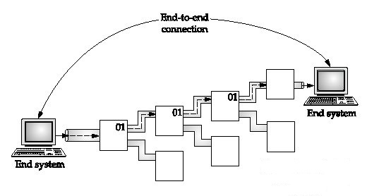
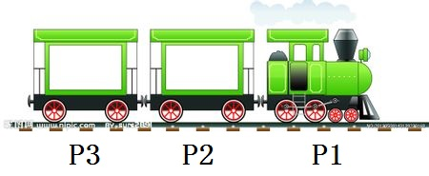

Connection-oriented

Slide 14
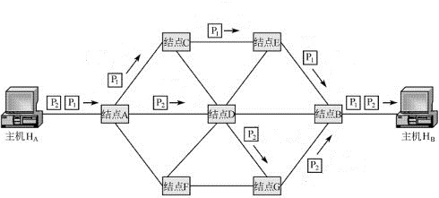
Connectionless

Slide 15

2、IP地址
IP地址
  IP协议就是使用这个地址在主机之间传递信息，这是Internet 能够运行的基础。采用二进制来表示。
  IPv4协议地址长32bit，比如：
  1010011001101110000010001110110
  通常采用“点分十进制表示法”简化显示：
  X.X.X.X
  166.111.4.118
255（FF）
能表示的地址数？
  IPv6协议地址长128bit，采用
  “冒号分十六进制显示法” ：
  X:X:X:X:X:X:X:X
65535（FFFF）

Slide 16
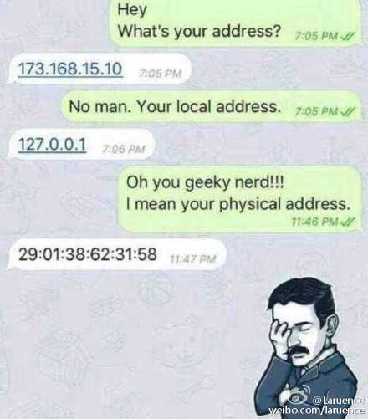
你家的地址？

Slide 17
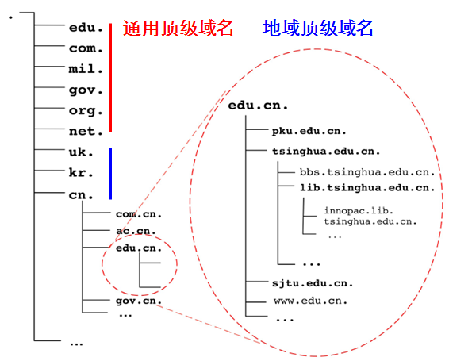
域名地址
域名系统(Domain Name System)
采用层次结构（点分隔表示），入网的每台主机都可以有一个
类似下面的域名地址：
mail. tsinghua.edu.cn
特点：
  从左到右，域的范围变大
  具有实际含义，比IP地址
  方便记忆

Slide 18
域名的价值
mi.com 360万美元
Beer.com 700万美元
Fund.com 999万美元
Sex.com 1400万美元
114.246.177.136 ？美元

Slide 19
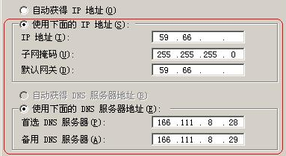

DNS服务器
DNS服务器：用户使用域名地址，该系统就会自动把域名地址转为IP地址。
100
72
1
1
localhost
127.0.0.1
166.111.4.100
DNS服务器域名解析
得到对应主机的IP地址
166.111.4.100
www.tsinghua.edu.cn
IP地址
域名地址

Slide 20
socket模块中的相关函数
函数名称 | 功能描述
gethostname() | 返回当前的主机名
gethostbyname(name) | 根据主机名返回相应的IP地址
gethostbyaddr(ip) | 根据IP地址返回相应的主机名
getservbyname(service) | 根据服务/协议名返回相应的端口号
getservbyport(port) | 根据端口号返回相应的服务名

Slide 21
地址转换
import socket
name = input("input hostname:")
ip = socket.gethostbyname(name)
print('IP of ' + name + ' is :' + ip)

Slide 22
CATALOG
目录
01
02
03
网络基础知识
基于TCP的Socket编程
基于应用层的编程

Slide 23
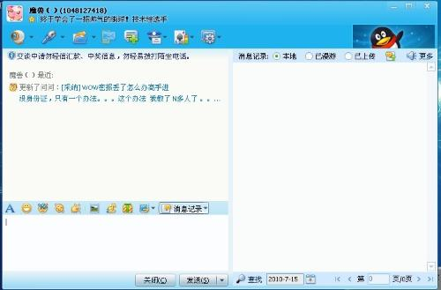
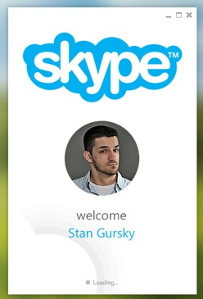

1、socket原理

Slide 24

什么是socket？
Socket
  给开发人员提供的一个抽象接口，允许联网的两台计算机上的进程可以相互对话，屏蔽底层细节
  类似于一个文件描述符，即把网络看成是文件的I/O，可以读/写数据流

Slide 25
什么是socket(2)
进程向socket发送数据，并从socket接收数据
Socket像插座
  发送进程把数据送入插座
  接收进程从插座接收数据
host or
server
host or
server
controlled by
app developer
process
process
socket
socket
TCP with
buffers,
variables
TCP with
buffers,
variables
Internet
controlled
by OS

Slide 26
Client/Server模型
两个互连进程之间的关系
客户(Client)
  初始化通信
  请求服务
服务器(Server)
  接收通信
  提供服务
Client
Server
Client
Client
Server
Client

Slide 27
Client/Server模型举例
Application | Client | Server
Web Browsing | Internet Explorer, Google chrome | Apache
Email | MS Outlook, Foxmail | POP, IMAP, SMTP, Exchange
Streaming Music | Windows Media Player, iTunes | Internet Radio
Online Gaming | Half-Life, PartyPoker | Game / Realm Servers

Slide 28
Client与Server的连接
Client与Server建立连接时需知道
  对方的域名或IP地址
  端口号：在同一台计算机上可能多个进程同时在等待socket，可用端口号来区分
  网络传输协议：TCP或UDP

Slide 29
端口(Port)
一台计算机与网络通常仅一个物理连接
网络数据可能有不同的用途，服务于不同的应用程序，如不同的服务器
端口
  不是一个物理位置，而是一个软件抽象，代表某一个服务
  16位数字：0～65535
  0～1023是保留端口，FTP 21、TELNET 23、SMTP 25、HTTP 80
  用户自定义端口 > 1024

Slide 30
Socket与端口
Socket与端口号绑定
  接收数据包
  分发给指定端口
app
app
app
app
app
port
port
port
port
port
Transport Layer
TCP or UDP
port #, data
Packet

Slide 31
TCP
Transmission Control Protocol，TCP，传输控制协议
  面向连接方式，类似于打电话的过程
  提供可靠的流式数据传输
  可靠性：额外消息、重传机制、包的数量、顺序
  应用：http、ftp、telnet等

Slide 32
关于TCP的笑话
你好，你想听 TCP 的笑话么？
嗯，我想听一个 TCP 的笑话。
好的，我会给你讲一个TCP 的笑话。
好的，我会听一个TCP 的笑话。
你准备好听一个TCP 的笑话么？
嗯，我准备好听一个TCP 的笑话
Ok，那我要发 TCP 笑话了。大概有 10 秒，20 个字。
嗯，我准备收你那个 10 秒时长，20 个字的笑话了。
抱歉，你的连接超时了。你好，你想听 TCP 的笑话么 。

Slide 33
UDP
User Datagram Protocol，UDP
  非连接方式
  消息被拆分为一个个数据包datagram，各自独立地在网络层传输
  不可靠，但速度快。上层应用程序必须自己处理丢包的情形
  不太常用

Slide 34
关于UDP的笑话
I'm telling a UDP joke,
but you may not get it.

Slide 35
2、Python的socket编程
对于客户端，需要使用socket模块中的socket类，执行4个基本操作
  连接到一台远程计算机
  发送数据
  接收数据
  关闭连接

Slide 36
创建对象并建立连接
创建对象
  sock = socket.socket(family, type)
  如socket(socket.AF_INET, socket.SOCK_STREAM)
建立连接
  sock.connect((host, port))
TCP/IP – IPv4 TCP流

Slide 37
读写数据并关闭连接
读写数据
  发送数据：send(data)、sendall(data)
  接收数据：recv(buffersize)
关闭连接
  close()

Slide 38
服务器端
sock = socket.socket(family, type)
sock.bind((host, port))
sock.listen(backlog) #允许的客户个数
connection, address = sock.accept()
connection.send(), connection.recv()
connection.close()

Slide 39
Client/Server Interaction(1)
Server starts by getting ready to receive client connections…
Server
Create a TCP socket
Bind it to a local address
Enable server to accept
Repeatedly:
  Accept new connection
  Communicate
  Close the connection
Client
Create a TCP socket
Communicate
Close the connection

Slide 40
Client/Server Interaction(2)
sock=socket.socket(socket.AF_INET, socket.SOCK_STREAM)
sock.bind((host, port))
sock.listen(1)
Server
Create a TCP socket
Bind it to a local address
Enable server to accept
Repeatedly:
  Accept new connection
  Communicate
  Close the connection
Client
Create a TCP socket
Communicate
Close the connection

Slide 41
Client/Server Interaction(3)
while True:
connection, address = sock.accept()
Server
Create a TCP socket
Bind it to a local address
Enable server to accept
Repeatedly:
  Accept new connection
  Communicate
  Close the connection
Client
Create a TCP socket
Communicate
Close the connection

Slide 42
Client/Server Interaction(4)
Server is now blocked waiting for connection from a client
Server
Create a TCP socket
Bind it to a local address
Enable server to accept
Repeatedly:
  Accept new connection
  Communicate
  Close the connection
Client
Create a TCP socket
Communicate
Close the connection

Slide 43
Client/Server Interaction(5)
Later, a client decides to talk to the server…
Server
Create a TCP socket
Bind it to a local address
Enable server to accept
Repeatedly:
  Accept new connection
  Communicate
  Close the connection
Client
Create a TCP socket
Communicate
Close the connection

Slide 44
Client/Server Interaction(6)
sock = socket.socket(socket.AF_INET, socket.SOCK_STREAM)
sock.connect((host, port))
Server
Create a TCP socket
Bind it to a local address
Enable server to accept
Repeatedly:
  Accept new connection
  Communicate
  Close the connection
Client
Create a TCP socket
Communicate
Close the connection

Slide 45
Client/Server Interaction(7)
sock.sendall(b’Hi there, server’)
Server
Create a TCP socket
Bind it to a local address
Enable server to accept
Repeatedly:
  Accept new connection
  Communicate
  Close the connection
Client
Create a TCP socket
Communicate
Close the connection

Slide 46
Client/Server Interaction(8)
connection, address = sock.accept()
Server
Create a TCP socket
Bind it to a local address
Enable server to accept
Repeatedly:
  Accept new connection
  Communicate
  Close the connection
Client
Create a TCP socket
Communicate
Close the connection

Slide 47
Client/Server Interaction(9)
recvMsgSize = connection.recv(buffersize)
Server
Create a TCP socket
Bind it to a local address
Enable server to accept
Repeatedly:
  Accept new connection
  Communicate
  Close the connection
Client
Create a TCP socket
Communicate
Close the connection

Slide 48
Client/Server Interaction(10)
sock.close() connection.close()
Server
Create a TCP socket
Bind it to a local address
Enable server to accept
Repeatedly:
  Accept new connection
  Communicate
  Close the connection
Client
Create a TCP socket
Communicate
Close the connection

Slide 49
Client/Server Interaction(11)
connection, address = sock.accept()
Server is now blocked waiting for connection from a client
Server
Create a TCP socket
Bind it to a local address
Enable server to accept
Repeatedly:
  Accept new connection
  Communicate
  Close the connection
Client
Create a TCP socket
Communicate
Close the connection

Slide 50
例子：简单的聊天程序
1) client从键盘读入一行文字，通过socket发送给server
2) server从socket读入该行文字，在屏幕显示出来，
3) server从键盘读入一行文字，发送回client
4) Client从socket读入该行文字，在屏幕显示
5) 重复上述过程，直到双方互道bye
Client
process
Input stream:
sequence of bytes
into process
output stream:
sequence of bytes
out of process
client TCP socket

Slide 51
Client端程序
import socket
sock = socket.socket(socket.AF_INET, socket.SOCK_STREAM)
sock.connect(("localhost", 6789))
strSocket = ""
while strSocket != "bye":
strLocal = input()
sock.sendall(bytes(strLocal, encoding="utf-8"))
buf = sock.recv(50)
strSocket = buf.decode('UTF-8')
print("Server: " + strSocket)
sock.close()

Slide 52
Server端程序
import socket
sock = socket.socket(socket.AF_INET, socket.SOCK_STREAM)
sock.bind(("localhost", 6789))
sock.listen(1)
while True:
connection, address = sock.accept()
strSocket = ""
while strSocket != "bye":
buf = connection.recv(50)
strSocket = buf.decode('UTF-8')
print("Client: " + strSocket)
strLocal = input()
connection.sendall(bytes(strLocal, encoding="utf-8"))
connection.close()

Slide 53
运行结果
D:\Temp\Python>client.py
how are you?
Server: fine, thank you. and you?
I'm fine too.
Server: good
bye
Server: bye
D:\Temp\Python>server.py
Client: how are you?
fine, thank you. and you?
Client: I'm fine too.
good
Client: bye
bye

Slide 54
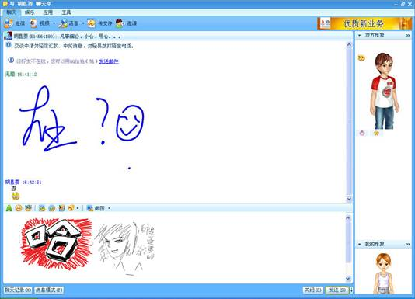
QQ聊天界面

Slide 55
CATALOG
目录
01
02
03
网络基础知识
基于TCP的Socket编程
基于应用层的编程

Slide 56

应用层协议
常用的应用层协议
  包括所有和应用程序协同工作，利用基础网络交换应用程序专用的数据的协议。
万维网WWW（HTTP, HTTPS）
Email发邮件（SMTP, MIME, PGP）
收邮件（POP3, IMAP）
上传和下载（FTP, TFTP）
远程登录（Telnet）
域名解析（ DNS ）
……
应用层
传输层
网络层
物理接口层

Slide 57
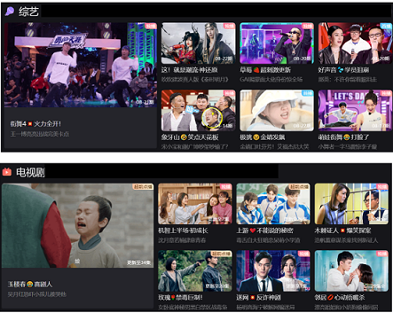
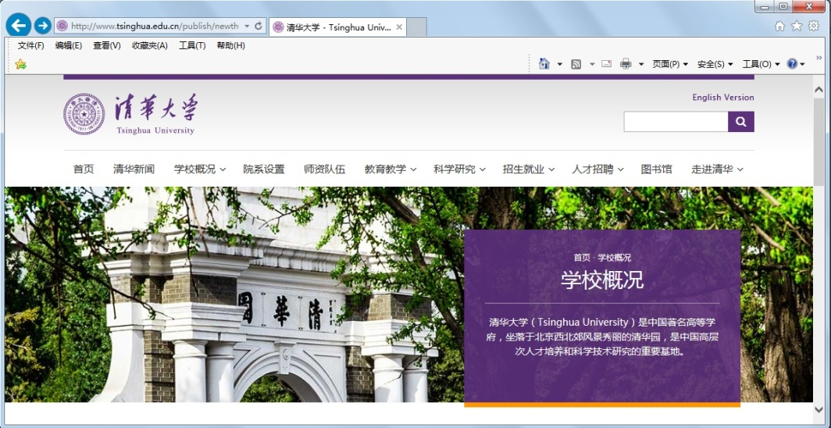

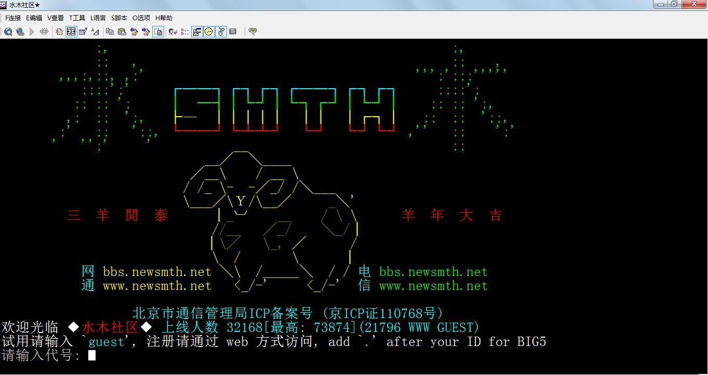
1、URL

Slide 58
URL(统一资源定位器)
统一资源定位器（Uniform Resource Locator ）
是为了使客户端程序查询不同的信息资源时有统一访问方法而定义的一种地址标识方法。互联网上的每个文件都有一个唯一的URL，它包含的信息指出文件的位置以及浏览器应该怎么处理它。
http://www.tsinghua.edu.cn [:80] [/docs/][cindex.html]
服务类型
应用协议
主机地址
端口号
必要时加上
路径
文件名
主机：采用域名系统 主机名或 IP 地址
端口号：可选，省略时使用应用协议默认端口，如http80，https443。
路径：由零或多个“/”符号隔开的字符串，用来表示主机上的一个目录或文件地址。

Slide 59
Python的urllib模块
urllib
error.py
urllib的异常类
parse.py
解析url地址
request.py
用各种协议打开url地址
response.py
响应类
robotparser.py
robots.txt解析器

Slide 60
打开一个URL地址
request.urlopen(url, …)
  打开一个URL地址url，它可以是一个字符串也可以是一个Request对象，返回一个类似于文件的对象
  对于HTTP和HTTPS的URL，返回一个http.client.HTTPResponse对象
  对于FTP、文件和数据URL，返回一个urllib.response.addinfourl对象

Slide 61
whoami.py
import urllib.request
import os
url = "https://www.cs.tsinghua.edu.cn/info/1132/3612.htm"
response = urllib.request.urlopen(url)
content = response.read() #return b""
html = content.decode("utf-8")
print(html)
#myfile = open("someone.htm", "wb")
#myfile.write(content)
#myfile.close()

Slide 62
2、requests模块
一个优雅而简单的HTTP库，不是Python自带的标准库，而是第三方库，在使用前需要单独安装
pip install requests

Slide 63
主要函数
函数名 | 功能描述
request() | 构造一个请求，是支撑下列函数的基础函数
get() | 获取URL地址的资源，对应HTTP的GET
head() | 获取URL资源的头信息，对应HTTP的HEAD
post() | 请求在URL资源后面附加新的数据，对应HTTP的POST
put() | 请求向URL地址存储一个资源，对应HTTP的PUT
patch() | 请求局部修改URL地址的资源，对应HTTP的PATCH
delete() | 请求删除URL地址的资源，对应HTTP的DELETE

Slide 64
get()
额外参数，字典或字节流格式
r = requests.get(url, params=None,…)
返回一个Response对象
包含服务器返回的信息
构造一个请求资源的
Request对象，发给服务器
Response
Request

Slide 65
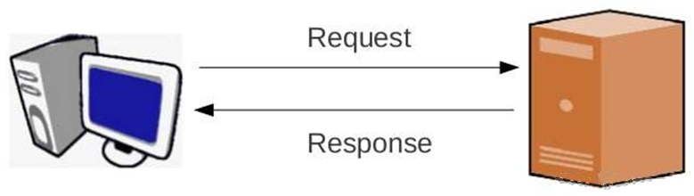



客户端与服务器
服务器怎么知道对方是谁？

Slide 66

如果伪装得好。。。

Slide 67
伪装为服务器
import urllib.request
url = "http://info.tsinghua.edu.cn/"
req = urllib.request.Request(url)
BROWSER = "Mozilla/5.0 (Windows NT 10.0;\
Win64; x64) AppleWebKit/537.36 (KHTML, like\
Gecko) Chrome/92.0.4515.107 Safari/537.36"
req.add_header('User-Agent', BROWSER)
r = urllib.request.urlopen(req)
print(r.headers)

Slide 68
whoami(again!)
import requests
url = "https://www.cs.tsinghua.edu.cn/info/1132/3612.htm"
r = requests.get(url)
print(r.text)
print(r.status_code)
print(r.headers)

Slide 69
Response类常用属性
属性名 | 说明
text | 服务器响应的内容，即url页面内容(str)
status_code | 请求的返回状态，200表成功，404表失败
encoding | 从header中猜测的内容编码方式，可修改
url | 发送的URL地址
headers | 响应的headers字典
content | 响应内容的二进制形式(bytes)
cookies | 附在此请求上的cookies字典
json | 附在此请求上的内容体json
auth | 用于身份认证的二元组(user, pass)

Slide 70
必应搜索
http://cn.bing.com/search?q=keyword
例如：
http://cn.bing.com/search?q=python
http://cn.bing.com/search?q=清华 谌卫军

Slide 71
向必应服务器发送请求
import requests
url = "http://cn.bing.com/search"
kv = {'q' : '清华 谌卫军' }
r = requests.get(url, params = kv)
print(r.text)
fp = open('1.html', 'wb')
fp.write(r.content)
fp.close()

Slide 72
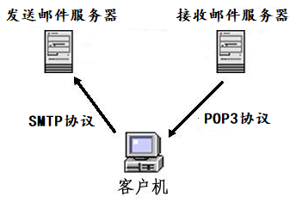
3、收发邮件
清华收发服务器：mail.tsinghua.edu.cn

Slide 73
POP3
POP3：邮局协议（Post Office Protocol），
版本3
poplib.py
POP3客户端类

Slide 74
常用的成员函数
函数名 | 功能描述
POP3(host, port) | 参数均为字符串，默认端口号110，SSL端口号995
getwelcome() | 返回欢迎界面，类型为字节流
user(username) | 发送用户名
pass_(pswd) | 发送密码
stat | 查询邮箱状态，返回二元组(消息数,消息大小)
list() | 邮件列表，['response', ['mesg_num octets', ...], octets]
retr(which) | 检索某封邮件，['response', ['line', ...], octets]
quit() | 关闭连接

Slide 75
查询邮箱(1)
import poplib
import getpass
MAIL_SERVER = 'mail.tsinghua.edu.cn'
mailbox = poplib.POP3_SSL(MAIL_SERVER, '995')
username = input('Username: ')
mailbox.user(username)
password = getpass.getpass(prompt='password: ')
mailbox.pass_(password)
welcome = mailbox.getwelcome()
print(welcome.decode('utf-8'))

Slide 76
查询邮箱(2)
num_messages, size = mailbox.stat()
print("Total emails: %s total size: %s"
% (num_messages, size))
for i in range(num_messages):
response, lines, octets = mailbox.retr(i+1)
print(str(i+1) + ' ' + lines[0].decode('utf-8'))
mailbox.quit()

Slide 77
参考代码

Slide 78

Good bye!

